Slide 1
람다 계산법 (The Lambda Calculus)
경성대학교 소프트웨어학과
변 석우
(swbyun@ks.ac.kr)
참고문헌: http://en.wikipedia.org

Slide 2
람다 계산법 탄생의 배경
Alonzo Church
1930 ~ 1940년대 computability 연구 목적
Hilbert의 decision problem을 풀기 위한 목적
Princeton 대학교 (Mathematical Logic 전공)
(Turing의 지도 교수)
Computability
논리적 추론, 함수 등의 수학의 대상에 대한
정형적 (formalizing) 계산 방법
기호와 규칙에 의한 기계적 (mechanical) 계산
오늘 날의 프로그래밍언어
Turing Machine(메모리 기반의 계산): 명령형 언어
Lambda Calculus(값 위주, 치환에 의한 계산): 함수형 언어
주요의제: 무한(infiniteness)의 개념을 어떻게 해석할까?

Slide 3
Formal Systems와 Church Thesis
여러 다양한 계산 체계 (Formal Systems)
Turing의 Universal Machine
Church의 Lambda-calculus
Kleene의 Recursive function 이론
Gödel의 Computability
Markov의 Algorithm 이론
Church의 Thesis (가설)
이들의 계산능력 (computing power)는 동등할 것이다.
증명되지 않았지만 이 개념은 널리 인정됨.

Slide 4
Church의 Lambda Calculus
함수에 대한 formal systems
함수의 표현을 매우 간단한 Syntax로 표현
추상적인 Functional Programming 언어
그럼에도 불구하고 계산에 대한 Universal Model의 역할을 함
즉, 계산이 될 수 있는 모든 가능성을 표현할 수 있음.
ML 및 Haskell 등이 이 개념에 따라 설계 구현 됨.
비교: Turing의 Turing Machine은 하드웨어와 명령형 언어에 대한 model로 이용됨.

Slide 5
함수(Functions): 기계적 계산 시스템
입력, 처리(계산), 출력
함수 f는 x를 입력 받아, 계산한 후, 그 결과 f(x)를 출력함. 그 결과는 언제나 유일하다.
함수의 결과 f(x)는 오직 입력 x에게만 종속됨. 즉, 함수 계산 결과 값은 오직 입력에 의해서만 영향을 받음.
함수 f가 입력 x에 적용(apply) 되어 (f x)의 결과를 얻음 (function application).
x
f
f(x)

Slide 6
Higher-order Functions
일차함수(first-order functions)
Arity (함수의 인수의 수)를 존중
예: add (1, 2) 합법적 표현
add, add (1), f(add) 허용되지 않는 표현
고차함수(Higher-order functions)
Arity에 제한되지 않고 표현됨
add (1, 2), add, add (1), f(add) 등이 모두 합법적.
“Functions are first-class citizens”

Slide 7
Functions are first-class citizens (Haskell을 이용한 예)
함수가 actual parameter로 이용될 수 있음
map sqrt [4,9,16] = [sqrt 4, sqrt 9, sqrt 16] = [2,3,4]
함수는 저장될 수 있음
[(+2), squre, (*5)] :: Int → Int
함수는 출력으로 이용될 수 있음
add x y = add1 x y
add1 a = add0 a
add0 = (+)
add 5 6 = add1 5 6 = add0 5 6 = (+) 5 6 = 11
(redex를 밑줄로 표현함)

Slide 8
적용함수(Applicative Functions)
단 하나의 이진 함수 Ap
나머지는 변수와 상수 (constants)
예: Ap(Ap(plus, x), y) (plus는 상수)
적용함수 표현의 단순화
기호 ≡는 syntactic equivalence를 의미함.
Ap를 infix 오퍼레이터 ∙로 바꾸어 씀
예: Ap(Ap(plus, x), y) ≡ ((plus ∙ x) ∙ y)
Left-associative 함을 전제로 괄호 생략
오퍼레이터 ∙를 생략함.
예: ((plus ∙ x) ∙ y) ≡ plus ∙ x ∙ y ≡ plus x y

Slide 9
First-order 함수를 적용함수로 변형
Currying 함수
cur : First-order functions ⇒ Applicative functions
cur(m) = m
cur(f(m₁, m₂, …, m_{n})) = f cur(m₁) cur(m₂) …, cur(m_{n})
예: cur(plus(x, y)) = plus cur(x) cur(y) = plus x y
예: h(1, 2, 3, k(4)) =_{cur} h 1 2 3 (k 4)
f(a, g(1,2, 3), c) =_{cur} f a (g 1 2 3) c
f (g(a, h(b,c)), d, k(3)) =_{cur} f (g a (h b c)) d (k 3)
Uncurrying 함수
uncur = cur⁻¹ : Applicative functions ⇒ First-order functions
예 : f (g a (h b c)) d (k 3) =_{uncur} f (g(a, h(b,c)), d, k(3))

Slide 10
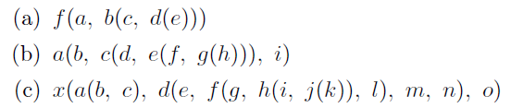

연습문제
Currying 형태로 전환하라
Uncurrying 형태로 전환하라

Slide 11
Terms(함수의 Syntactic 표현)
변수의 이름
인수의 위치 지정, 이름 자체는 고정될 필요 없음.
div(x,y) = x / y
div(a,b) = a / b
함수이름 unfolding (기계적)
함수이름의 기계적 의미는 오직 identifier 역할을 할 뿐
함수를 applicative 형태로 표현
함수를 unfolding 한다면 이름은 생략될 수 있음 (함수이름은 meta language로서 표현)
plus(x, y) = x / y
mult(a,b) = a + b
f (x, y) = plus (y, x) – mult(x,y) ≡ (y/x) – (x+y)
f ≡ λx. λy. (y/x) – (x+y)

Slide 12
람다 계산법의 구문과 계산
람다 식 (term) Λ의 정의
변수 (variables) x∈Λ
람다 추상화 (abstraction) M∈Λ ⇒ λx.M
함수의 적용 (application) M,N∈Λ ⇒ M N
괄호 표현의 생략 (Applicative 함수의 표현을 따름)
left-associative
M a b c ≡ (((M a) b) c) ≡ ((M a) b) c ≡ (M a b) c ≡ (M a) b c
M (N a b c) ≡ (M (((N a) b) c)) ≡ M ((N a b) c)
추상화 Body의 괄호 생략
λx. M ≡ λx.(M)
(λx. x y) (λx. λy. x y) x ≡ ((λx. (x y)) (λx. (λy. (x y)))) x

Slide 13
Free와 Bound 변수
M의 free 변수 x는 람다 추상화 λx.M 에 의해 bound 됨.
Bound가 아닌 변수는 free 임
(x (λy.xy))두 x는 모두 free이고, y는 bound 됨.
α-conversion
람다 식의 free/bound 된 변수 구조가 유지되는 한, 변수 이름은 바꾸어 쓸 수 있다
α-conversion 된 식은 구문적으로 동등하다고 인정하여 = 대신 ≡ 기호를 사용하기로 함.
bound
free

Slide 14
Bound 변수와 추상화 위치
(λx. x y) (λx. λy. x y) x ≡_{α} (λa. a y) (λb. λc. b c) x
free
free
λx. (λx. y (λy. x y)) (x (λy. y x))
≡_{α} λa. (λb. y (λc. b c)) (a (λd. d a))

Slide 15
Tree Structure of Lambda Terms
Lambda Abstraction
λx.M (Free variable x in M is abstracted)
Application
NM ≡ N@M (N is applied to M)
@
λx
|
M
(λx. x y) (λx. λy. x y) x
@
N
M
@
x
λx
λx
@
λy
x
y
@
x
y

Slide 16
β-reduction
β-redex (Reducible Expression)
(λx.M)N : 추상화된 텀 (함수)이 apply 될 때
β-reduction (축약)
(λx.M)N →_{β} M [x := N] (M에서 free 인 모든 x를 N으로 치환)
(λx. λy. x (λx.x) y x ) z →_{β} λy. z (λx.x) y z
정규형 (normal form): β-레덱스를 포함하지 않는 식
β-리덕션에 의한 계산
M₁ →_{β} M₂ →_{β} … M_{k} (normal form) M_{k} 는 M₁, M₂ … 의 값 (value)
다단계의 β-reduction (→* ) M₁ → * M_{k}
β-리덕션은 문맥 (context)에서도 유지됨.
M₁ → M₂ ⇒ NM₁ → NM₂
M₁ → M₂ ⇒ M₁N → M₂N
M₁ → M₂ ⇒ λx.M₁ → λx.M₂

Slide 17
β-conversion
Equivalence (=) 으로 표현되는 관계
Equivalence (=) vs Reduction (→)
Reduction은 한 쪽 방향으로 진행
1 + 2 * 3 → 1 + 6 → 7
Equivalence는 양쪽 방향으로 진행 (symmetric 특성 때문에)
1+2 = 3 = 1+2 = … (= 관계는 방향성이 없음)
Reduction은 단방향성을 갖는 equivalence로서 생각될 수 있음.
(M →_{β} N) ⇒ M = N
M₁ →_{β} M₂ →_{β} … →_{β} M_{k} 이면 M₁ = M₂ = … = M_{k} 이 성립
정규형을 갖지 못하는 람다 텀 (계산 결과를 생산할 수 없음)
Ω ≡ (λx.xx) (λx.xx) →_{β} (λx.xx) (λx.xx) →_{β} … →_{β}

Slide 18
β-reduction 예
β-reduction 도중 α-rule 의 적용이 필요한 경우
(λx. xy) (λx.λy.xy) x → (λx.λy.xy) y x ≡_{α} (λx.λa.xa) y x → (λa. ya) x → y x
바운드 변수가 없는 경우
λx. ((λx. y) (λy. x y)) (x (λy. y x)) → λx. y (x (λy. y x))
계산 순서: 레덱스 선택의 문제 – 어떤 것을 먼저?
(λx. a x x) ((λb. b b) a)
Call-by-value : 파라메터를 먼저 계산
(λx. a x x) ((λb. b b) a) = (λx. a x x) (a a) = a (aa) (aa)
Call-by-name : 파라메터를 계산하지 않고 그대로 넘김
(λx. a x x) ((λb. b b) a) = a ((λb. b b) a) ((λb. b b) a)
= a (a a) ((λb. b b) a) = a (a a) (a a)

Slide 19
η-Conversion
Extensionality
두 함수의 동일성에 대한 정의
모든 입력에 대해서 같은 결과를 출력할 때
λx. f x = f if x does not appear free in f
Point-free 형태의 함수 표현
twice f x = f (f x)
twice f x = (f . f) x (함수의 합성)
twice f = λx. (f ∙ f) x (람다 텀에 의한 표현)
twice f = f ∙ f (point-free에 의한 표현)
twice square 3 = (λx. (square . square) x) 3 =_{β} (square . square) 3 = 81

Slide 20
Church-Rosser 특성 (Diamond 특성)
Confluence (수렴)
계산 순서 (redex 선택의 순서)를 바꾸어도 결과 값은 같다. 한 람다 텀은 normal form을 갖지 못하던가, 만약 갖는다면 그 normal form은 유일하다.
M
예:
(λx. a x x) ((λb. b b) a)
M₁
M₂
(λx. a x x) (a a)
a ((λb. b b) a) ((λb. b b) a)
*
*
N
*
*
a (a a) (a a)

Slide 21
값 (Normal Form)을 찾는 계산 방법 (Normalizing 계산 전략)
예 : (λx. λy. x) K Ω
Call-by-value: (λx. λy. x) K Ω = (λx. λy. x) K Ω = …
Call-by-name: (λx. λy. x) K Ω = (λy. K) Ω = K
어떤 한 텀이 값을 갖는다면 그 것은 Call-by-name (Lazy Evaluation)에 의해서 계산될 수 있다.
선언적(declarative) 함수형 언어 프로그래밍
코딩에서 계산순서를 표현하지 않음: 예 (1+2)*(3+4)
“How (계산 순서)는 기술하지 않고 What (함수정의) 만을 기술한다”
Call-by-name 방식의 How를 언어 시스템에 구현함.

Slide 22
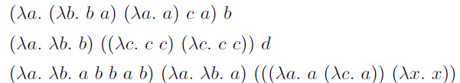
연습문제
다음 람다 식에 대한 Normal Form을 구하라.

Slide 23
(추상적) 프로그래밍언어 Lambda Calculus
프로그래밍언어의 기능
자연수 (Natural Numbers)
사칙연산 (Arithmetic) : 더하기, 빼기, 곱하기, 등등
부울 수 (Boolean Numbers): True, False
논리연산자 (Logical Operators): And, Or, Not, …
조건문 (Conditional Statement): If .. Then .. Else
함수 (Functions) :
람다 추상화 (Abstraction) 및 적용(Application)으로 표현됨.
β-reduction 을 이용한 계산
반복계산 (Iterative Computation): Recursive 함수

Slide 24
자연수의 표현
수는 어떻게 표현되는가?
10진수?
2진수?
Numerals
0을 가정함: Zero 로 표현
Success 함수: S 로 표현
0을 제외한 모든 자연수는 S의 반복적인 적용
예
0: Zero
1: S(Zero)
4: S(S(S(S(Zero))))

Slide 25

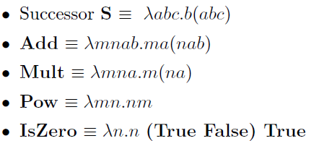
람다 계산법에 의한 Numeral의 표현
다양한 방법이 존재
Church Numerals
수 n은 이진 함수로서 n a b 의 형태로 표현됨
a가 b에 n번 반복 적용됨
사칙연산자의 정의
예:
Add 2 3 = 5
β-reduction 과정에서 α-변환 필요함.

Slide 26
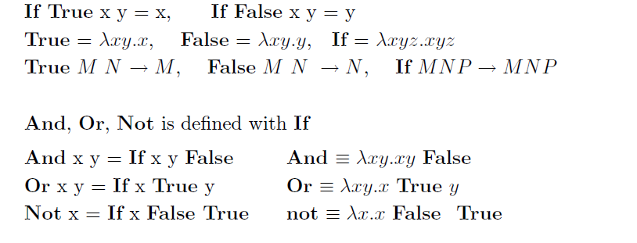
논리 연산 및 조건문의 표현
예
And True False = False
IF (not False) A B = A

Slide 27
재귀 함수의 표현
재귀함수 Factorial의 예
Fac 0 = 1
Fac n = n * Fac(n-1) (n이 0이 아닌 경우)
Fac 에 대한 람다 텀
Fac ≡ λn. If (IsZero n) 1 (Mult n (Fac (Pred n)))
Fac의 정의에 Fac이 사용되므로, 람다 텀 Fac 의 정의는 불완전한다.
람다 계산법은 함수 이름을 사용하지 않는데, 어떻게 재귀함수를 표현할 수 있을까?
함수이름을 추상화시킴.
M ≡ λf. λn. If (IsZero n) 1 (Mult n (f (Pred n)))

Slide 28
Fixed Point
함수 M에 대한 fixed-point는 (fix M)으로 구해짐.
fix 함수의 조건
fix M = M (fix M) = M (M (fix M)) = …
fix 는 원하는 만큼 무한정 M 함수를 pump 하여 앞에 보내서 반복 적용할 수 있도록 한다.
fix 함수의 정의
fix = Y ≡ (λf. (λx. f (xx)) (λx. f(xx)))

Slide 29
재귀함수의 예: Factorial
M ≡ λf. λn. If (IsZero n) 1 (Mult n (f (Pred n)))
Fac = fix M
Fac 3 = fix M 3 = M (fix M) 3
= (λf. λn. If (IsZero n) 1 (Mult n (f (Pred n)))) (fix M) 3
= If (IsZero 3) 1 (Mult 3 ((fix M) (Pred 3)))
= Mult 3 (fix M 2) (같은 방법 적용)
= Mult 3 (Mult 2 (fix M 1))
= Mult 3 (Mult 2 (Mult 1 (fix M 0))) ((fix M 0) 계산 아래 참조)
= Mult 3 (Mult 2 (Mult 1 1))
= 6
fix M 0 = M (fix M) 0
= (λf. λn. If (IsZero n) 1 (Mult n (f (Pred n)))) (fix M) 0
= If (IsZero 0) 1 (Mult 0 ((fix M) (Pred 0)))
= 1

Slide 30
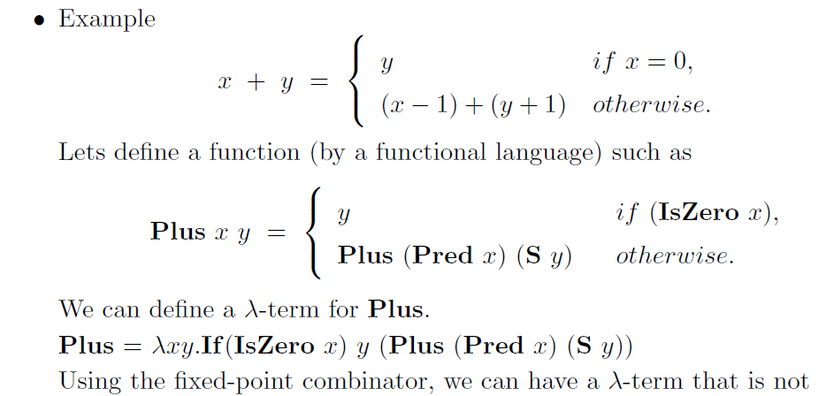
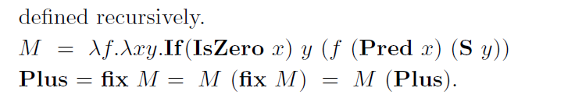
재귀함수의 예: Peano’s Arithmetic

Slide 31
람다계산법에 의한 함수의 표현
함수 이름을 사용하지 않음
예: 인수 2개 중에서 첫 번째 인수 선택
함수이름사용: k x y = x
k 1 2 = 1
람다식: k ≡ (λx. λy. x)
k 1 2 ≡ (λx. λy. x) 1 2 = (λy.1) 2 = 1
n개의 인수를 받는 함수
(λx₁. λx₂. … λx_{n}. … F ….)

Slide 32
함수형 프로그래밍 람다 계산법
f x = x + 1 f ≡ λx.x+1
g y = f (y+2) g y≡ (λx. x+1) (y+2) = y+2+1
g ≡ λy. y+2+1
함수형 프로그래밍: g 3 = f (3+2) = 3 + 2 + 1
람다식: g 3 ≡ (λy. y+2+1) 3 = 3 + 2 + 1

Slide 33
PL의 설계 구현에 람다 계산법 이용
이론: PL 언어 람다 계산법과 방대한 이론적 배경
새로운 아이디어를 람다 계산법에서 이론적으로 검증
구현: 람다 계산법을 기반으로 한 함수형 언어
람다 계산법의 모든 주요 원리를 채택함.
컴파일러 구현에서 람다 계산법을 중간 언어로 이용
언어 시스템은 람다 계산법의 β-reduction을 구현함.
프로그램 P를 그에 해당하는 람다 계산법 P_{λ}로 변환하고
이 P_{λ}를 β-reduction 방법으로 계산함으로써 프로그램을 실행함.
“함수형 프로그래밍은 람다계산법의 syntactic sugaring이다”
함수형 언어 뿐만 아니라, 모든 언어의 denotational semantics를 표현하는 데 중요한 도구로서 이용됨.

Slide 34
정리: 람다 계산법의 특징
변수 외에 기호를 사용하지 않음
공식적으로 함수 이름, 수 등을 사용하지 않음
그러나 대부분의 PL 구문을 표현할 수 있으므로, 이들에 대한 alias를 이용할 수 있음. 또한 쉽게 기호를 추가하여 확장된 형태의 표현도 가능함.
Higher-order 함수
Applicative 함수
변수 이름은 그 의미가 유지되는 한 변경 가능함.
Church-Rosser: 함수 계산의 결과 값이 유일함
등식추론의 원리인 “Substituting equals for equals” 을 이용할 수 있음.
Call-by-name 방식에 의한 Normalizing 계산 전략
오직 하나의 계산 룰: β-reduction
매우 간단한 Syntax를 갖는 PL
그럼에도 불구하고 계산의 특징을 잘 표현하고 있음
PL의 이론적 기반

